Slide 1
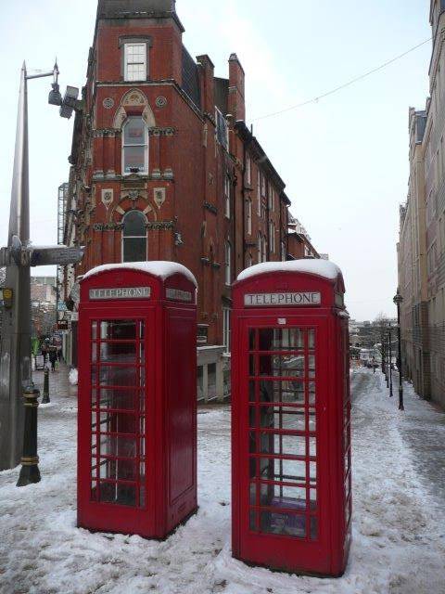
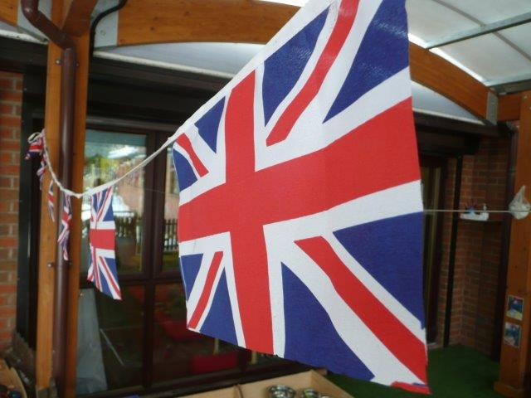
Velká Británie Birmingham
Ukázky dobré praxe ze studijní cesty
Dana Zichová
15.5.2014

Slide 2
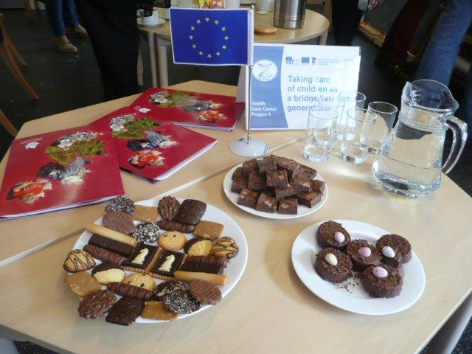
Navštívené organizace během studijní cesty v březnu 2013
West Smethwick Enterprise – rodinné centrum
Netherton Park – mateřská škola a dětské centrum
The Butterfly – dětské centrum a jesle
Woodside Community school and Children‘s centre – dětské centrum a škola
Priority Family Centre - rodinné centrum
Murray Hall Community Trust – dobrovolnická organizace
PERTEMPS – úřad práce

Slide 3
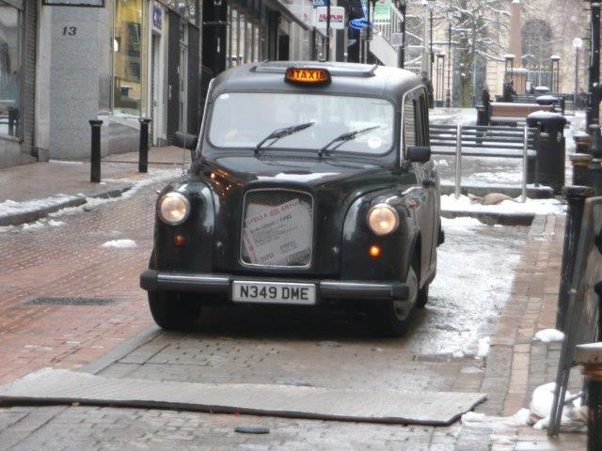
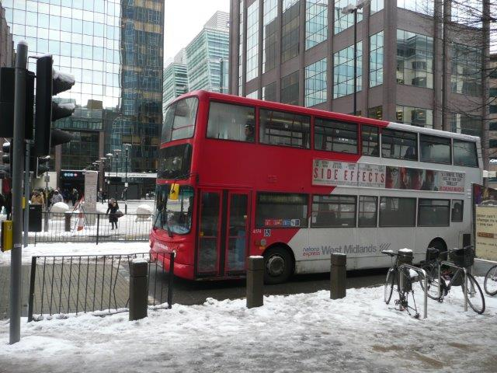
Aktuální Situace v Birminghamu a okolí:
Celá oblast Birminghamu a okolí (tzv. West Midlands County) je z celé Velké Británie zasažena nejvíce chudobou, nevzdělaností a nezaměstnaností.
Jedná se o tzv. Black Country Area – silně průmyslová oblast.
Na počátku 50. let 20. století příliv imigrantů z Asie a Afriky z důvodu snadného získání pracovního místa bez nutnosti znalosti anglického jazyka a vzdělání (po 2. světové válce probíhala obnova celé Anglie a z této oblasti pocházela většina surovin k nové výstavbě země).

Slide 4
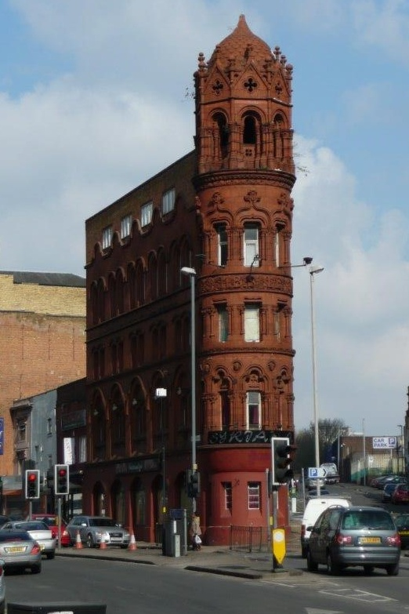
Aktuální Situace v Birminghamu a okolí:
Na přelomu 70. a 80. let však došlo k uzavření dolů a továren. Imigranti již měli britské občanství a navíc vybudované rodinné zázemí, proto zůstali v zemi dodnes. Většina z nich neumí anglicky, nemá vzdělání a žije z dávek státní sociální podpory.
Děti a vnuci těchto přistěhovalců jsou velmi často ve stejné situaci.
To způsobuje v oblasti Black Country Area
vysoké procento nezaměstnanosti
(30 – 40%, v extrémních případech
až 60%, přitom průměrný stav
nezaměstnanosti v zemi je 12%).

Slide 5
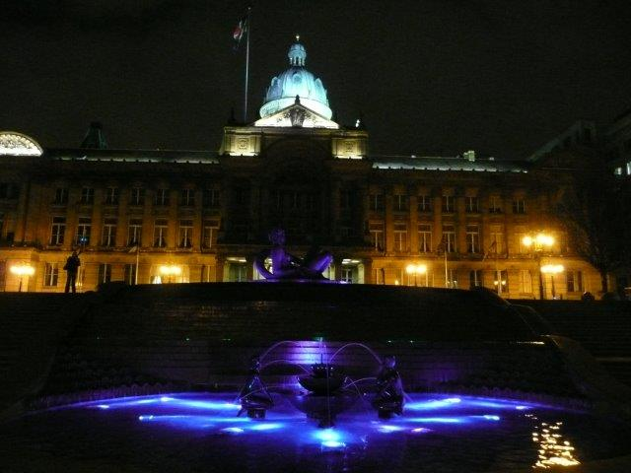
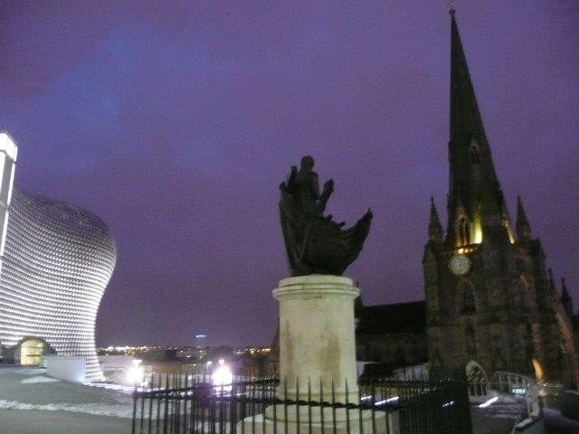
Aktuální Situace v Birminghamu a okolí:
Štědře nastavený sociální systém v Anglii umožňuje těmto lidem celkem slušně žít a bohužel je nemotivuje ke změně. V dnešní době již 3. generace žije v Anglii bez znalosti jazyka a bez práce.
Navíc systém sociální podpory je velmi štědrý k mladým matkám. Nezřídka proto dochází k tomu, že dívka má dítě ve věku 14 let. Tím je často řešeno finanční zajištění celé rodiny.

Slide 6
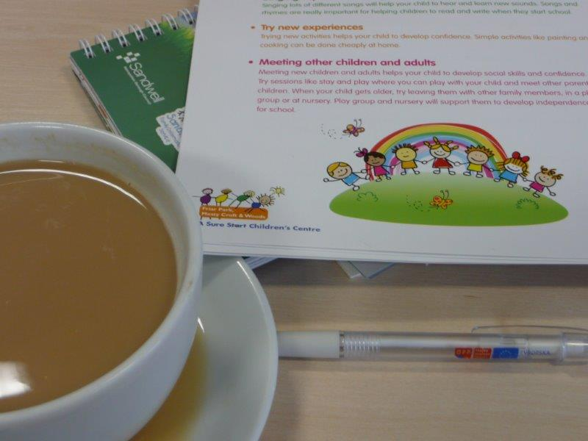
Systém sociální podpory ve Velké Británii
Peněžitá pomoc v mateřství
Prvních 6 týdnů = 90% platu
Následujících 33 týdnů = Ł136.78/týdně
Rodičovský příspěvek – 13 týdnů neplacené volno

Slide 7
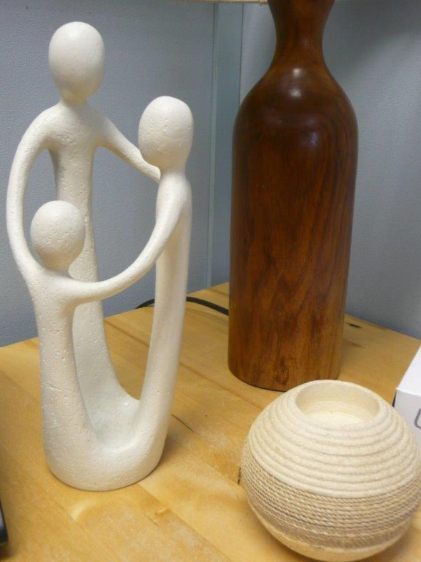
Systém sociální podpory ve Velké Británii
Minimální mzda
Do 18 let Ł3.68/h
Do 21 let Ł4.98/h
Od 21 let Ł6.19/h

Slide 8
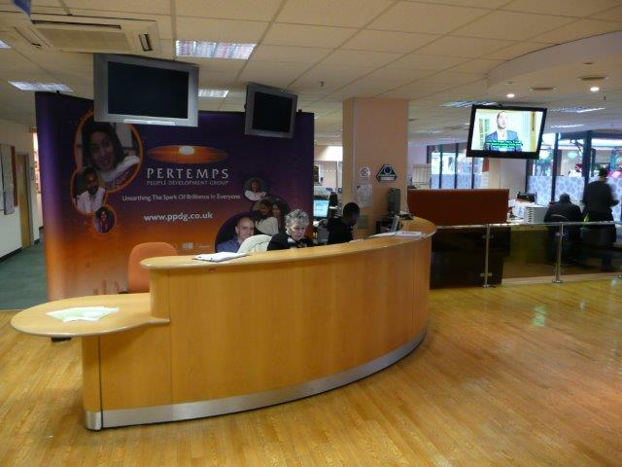
Podpora v nezaměstnanosti
1) Platili řádné národní pojistné
16-24 let = až 56.25Ł/týdně
Od 25 let = až 71Ł/týdně
2) Neplatili dostatečné pojistné + nízké příjmy
Jednotlivec pod 25 let / samoživitel do 18 let = až 56Ł/týdně
Jednotlivec starší 25 let / samoživitel od 18 let = až 71Ł/týdně
Pár, oba starší 18 let = až 111.45Ł/týdně
Pokud projevují registrované osoby na úřadu práce aktivitu, mohou dostávat podporu v nezaměstnanosti neomezenou dobu.

Slide 9
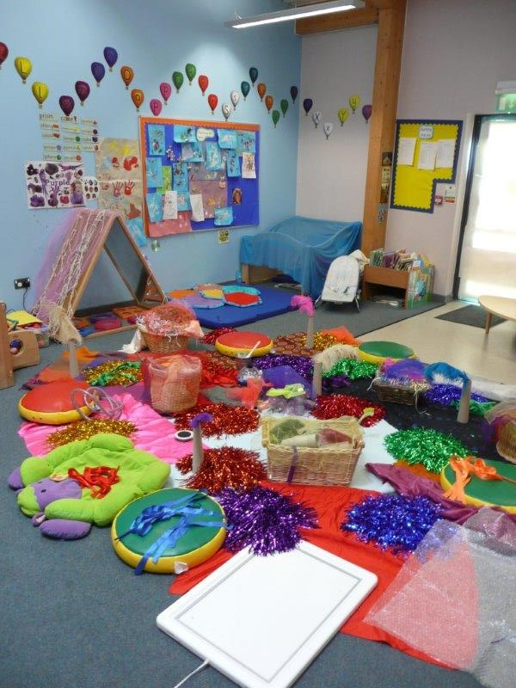
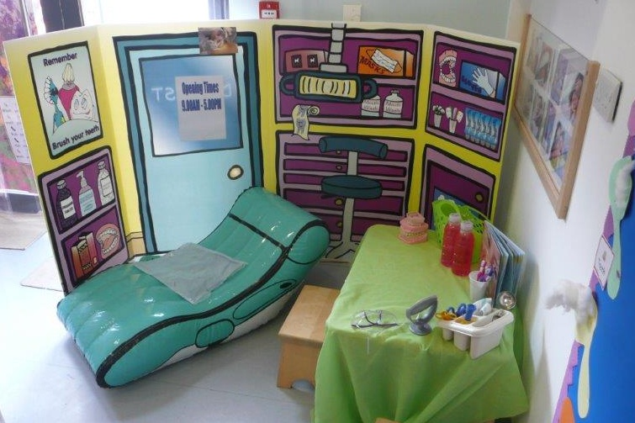
Předškolní péče o děti ve Velké Británii
OFSTED = kontrolní, nezávislý a nestranný úřad. Dohlíží na dodržování standardů v organizacích, které se starají o děti a mládež a dále na osoby, které poskytují vzdělání a učí nové dovednosti studenty a děti všech věkových kategorií (http://www.ofsted.gov.uk/).

Slide 10
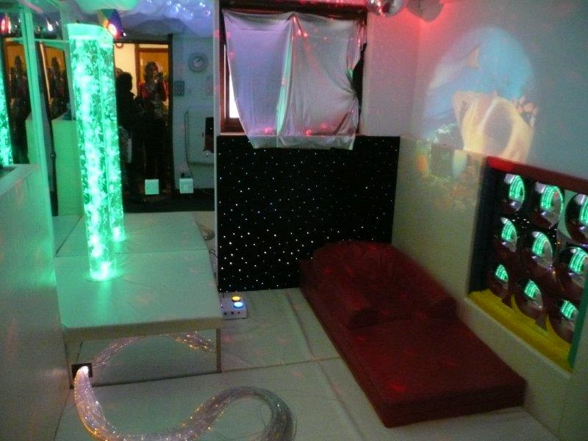
Předškolní péče o děti ve Velké Británii
Výběrová kritéria pro přijetí dítěte do školky:
Sociálně slabší rodiny
Děti se speciálními potřebami
Bydliště

Slide 11
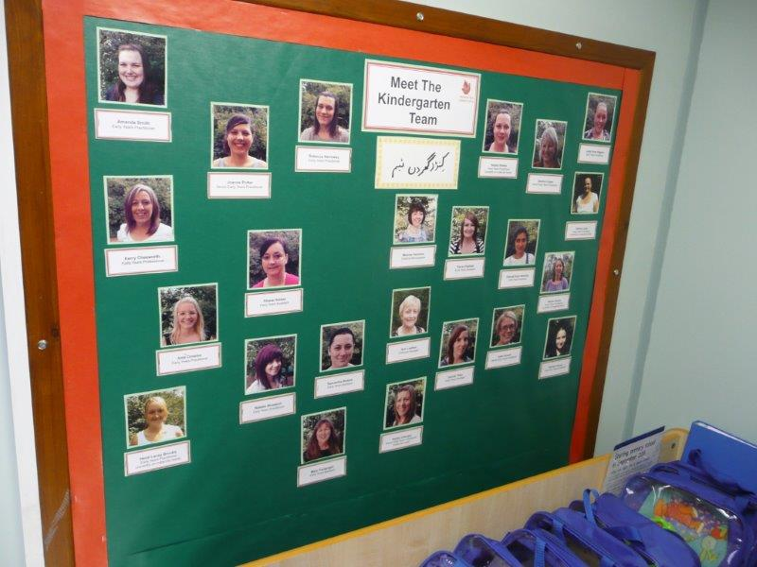
Předškolní péče o děti ve Velké Británii
Počet pracovníků v mateřských školách na počet dětí
dle věku dětí:
do 2 let = 3 děti
Do 3 let = 4 děti
Nad 3 roky = 8 dětí

Slide 12
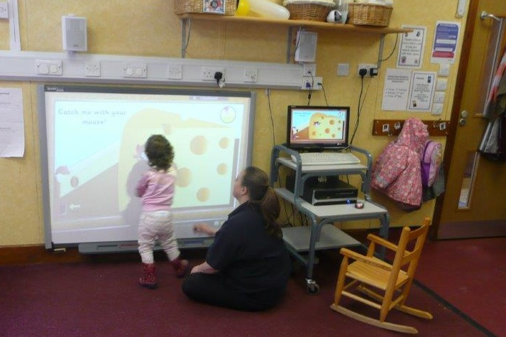
Předškolní péče o děti ve Velké Británii
Teacher – učitel
Vysokoškolsky vzdělaný pracovník, jehož hlavní náplní práce je příprava a kontrola realizace individuálních a skupinových plánů dětí. Není ve všech organizacích.

Slide 13
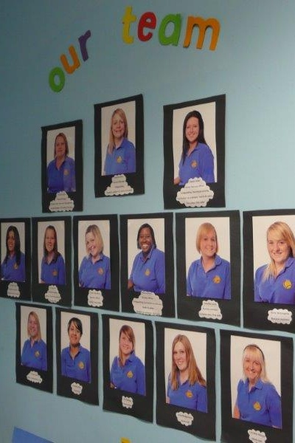
Předškolní péče o děti ve Velké Británii
Nurse – sestra, ošetřovatelka
Středoškolsky vzdělaný pracovník, jehož pracovní náplní je přímá práce s dětmi, realizace individuálních a skupinových plánů dětí.
Úzce spolupracuje s učitelem.

Slide 14
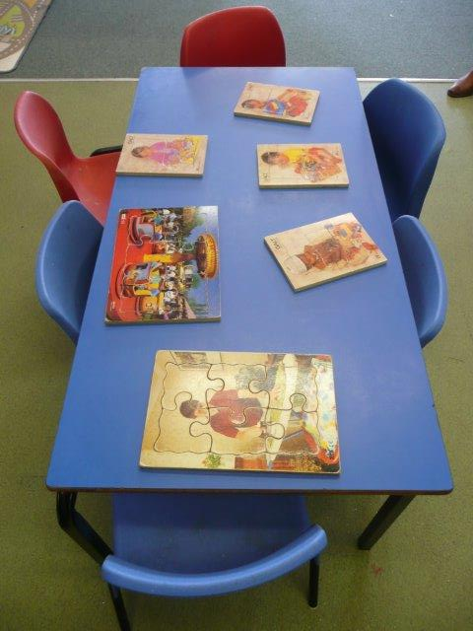
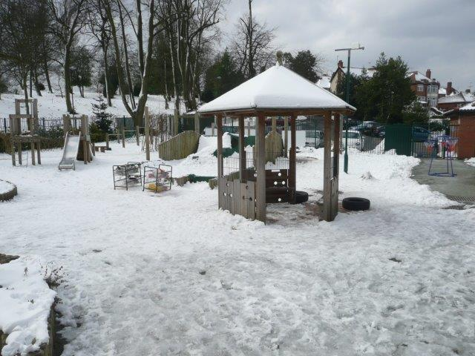
Předškolní péče o děti ve Velké Británii
Child Minder – chůva (pečovatelka)
Nutná registrace v organizaci OFSTED.
Stejně vzdělaný pracovník jako sestra, tedy středoškolské vzdělání (kvalifikace chův pro děti ve věku 0–5 let, 5–let, 14–18 let).
Ve Velké Británii vychází péče o dítě levněji při využití chůvy, než při umístění dítěte do kolektivního zařízení.

Slide 15
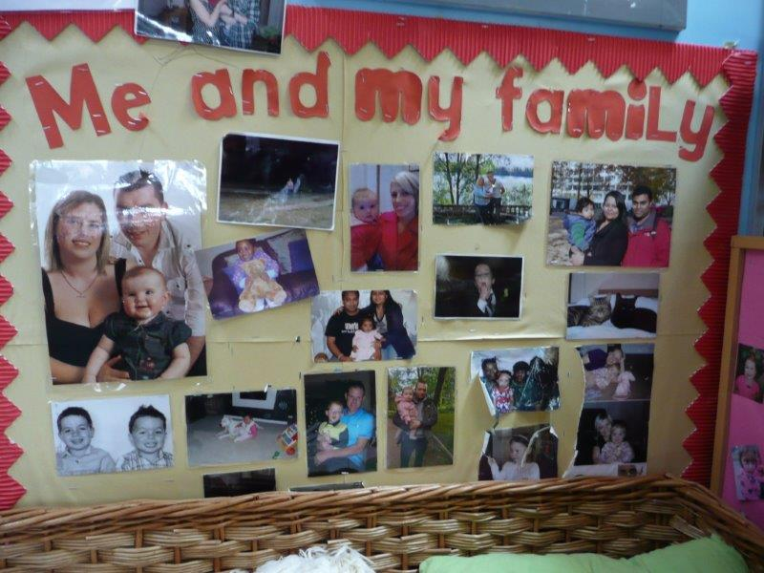
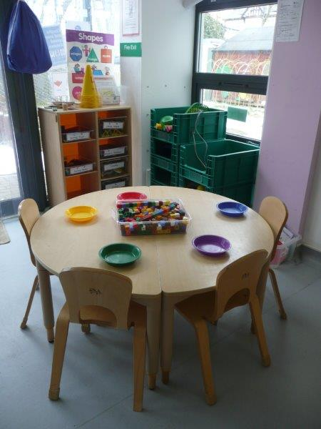
Předškolní péče o děti ve Velké Británii
Personál MŠ často doplňují dobrovolníci z řad rodičů a prarodičů dětí. Práce dobrovolníků se po určité době může změnit na práci placenou, někteří rodiče dokonce absolvují rekvalifikační kurzy nebo si dodělávají vzdělání.

Slide 16
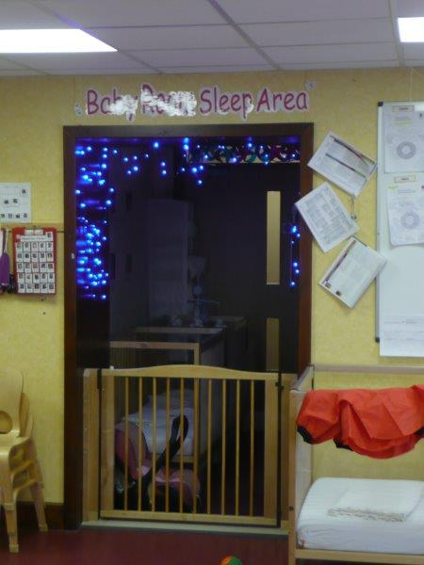
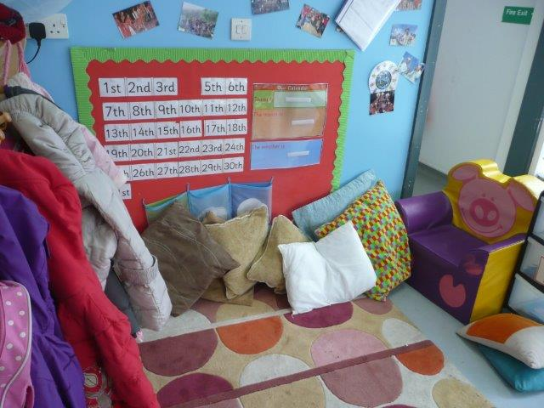
Předškolní péče o děti ve Velké Británii
Další fakta:
Děti nesmí být bez dozoru dospělé osoby do 14 let (ani během nemoci či jednodenních prázdnin).
V některých MŠ nemají děti prostor
vyhraněný ke spánku
(ani postýlky či matrace)
a do „spací zóny“ chodí
spát individuálně dle své
potřeby.

Slide 17
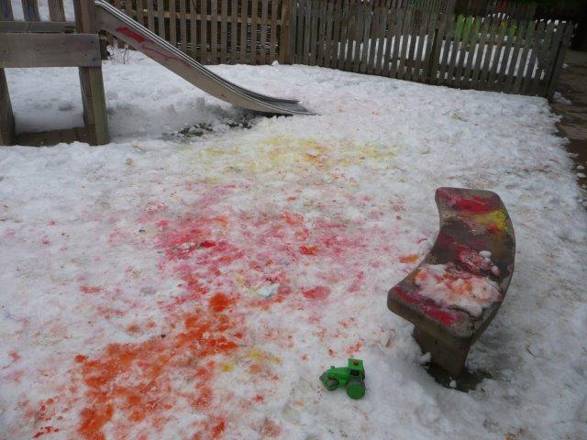
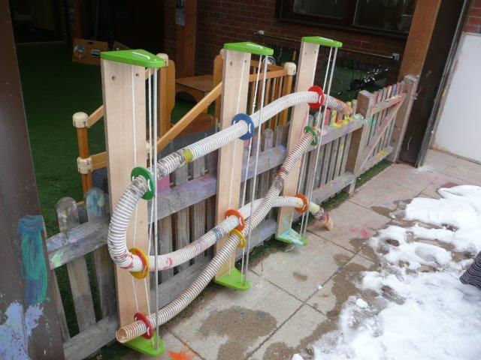
Předškolní péče o děti ve Velké Británii
Další fakta:
Děti mohou chodit ven na zahradu MŠ dle své potřeby – učitelky jim pomohou s oblékáním a svlékáním (vždy min. 1 učitelka venku dohlíží na děti).
Děti chodí po celou dobu svého pobytu v MŠ obutí v botách, ve kterých přijdou (např. i holinách).
V Británii se řídí heslem „Neexistuje špatné počasí, jen špatné oblečení.

Slide 18
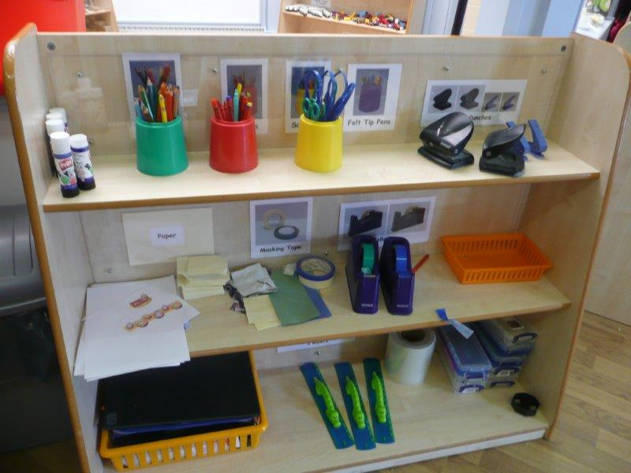
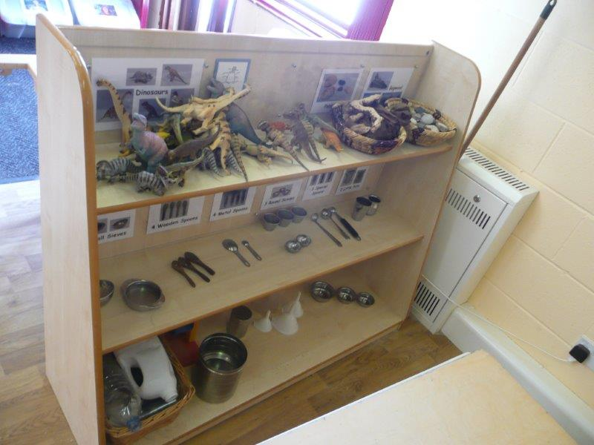
Předškolní péče o děti ve Velké Británii
Další fakta:
V zařízeních předškolní péče jsou velmi často používány piktogramy.

Slide 19
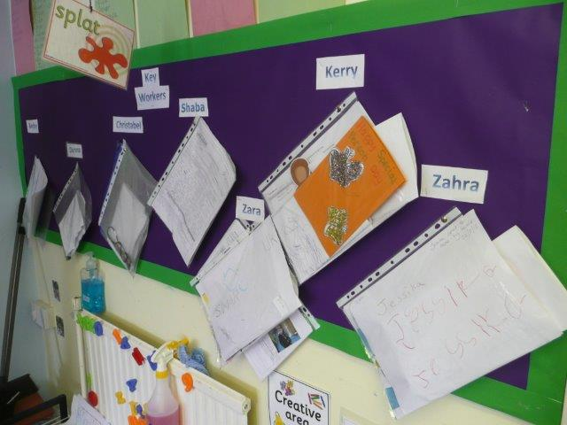
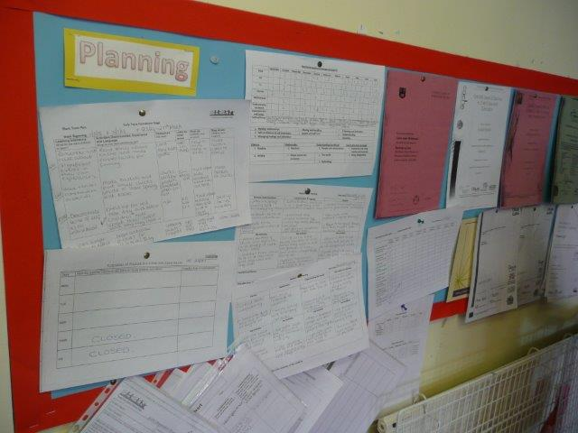
Individuální plány dětí
Tvořeny ve spolupráci učitelky, sestry a rodičů dětí.

Slide 20
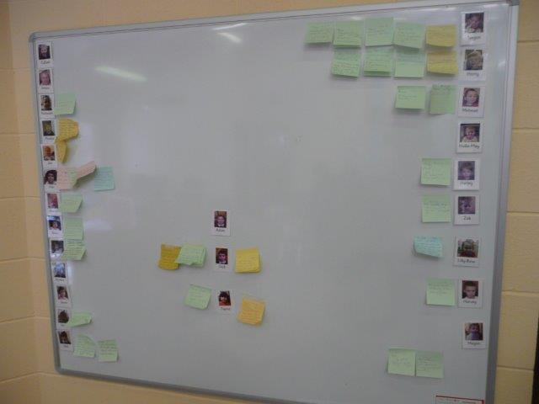
Individuální plány dětí
Informace o plnění individuálního plánu dětí je k dispozici pro všechny zúčastněné osoby. Rodiče tedy průběžně ví, jaké dovednosti si jejich děti v MŠ osvojují

Slide 21
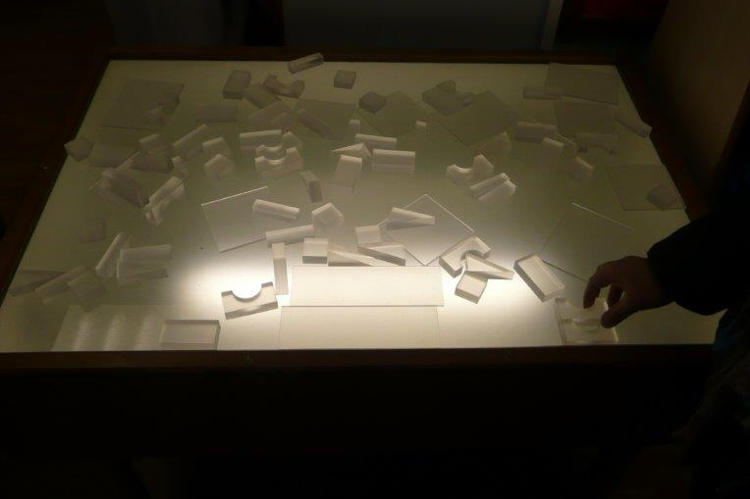
Školský systém ve velké Británii
Docházka dětí do mateřské školky (Nursery school) není ve Velké Británii povinná. Ve školkách je poskytována péče o děti od 3 měsíců do 5 let věku.
Péči o děti do 3 let věku zajišťují pouze nestátní mateřské školy.

Slide 22
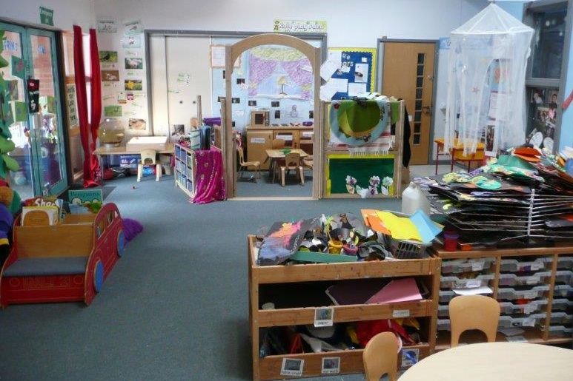
Školský systém ve velké Británii
V námi navštívené oblasti je rodičům nabízena bezplatná 15 hodinová docházka dítěte ve věku 2 – 3 roky do MŠ. To má rodiče motivovat k umístění dítěte do MŠ a zajistit tak jeho lepší socializaci a vzdělání. Současně to umožňuje snáze odhalit případné sociálně patologické jevy v rodině, které bohužel nejsou v této oblasti výjimkou.

Slide 23
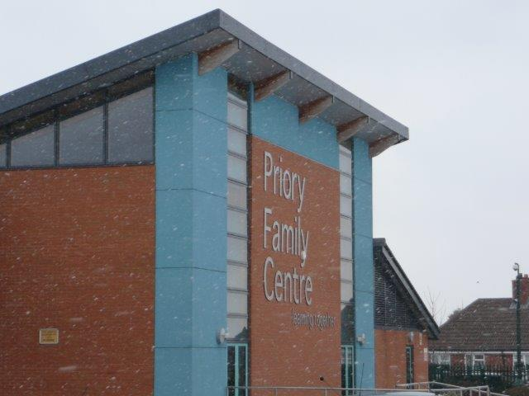
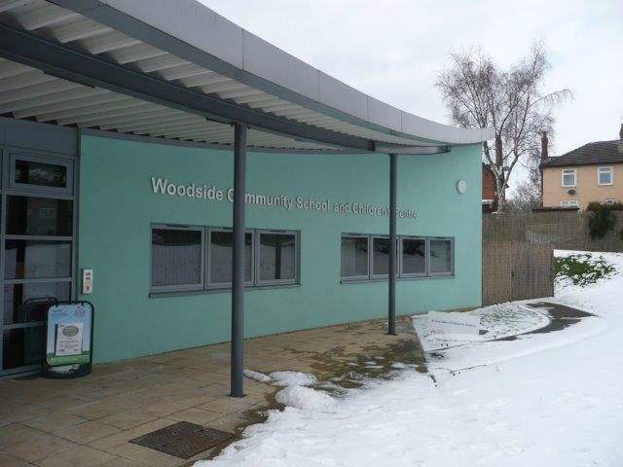
Školský systém ve velké Británii
Děti od 3 do 5 let mají možnost navštěvovat státní mateřské školy (statemaintained nursery schools), školy při základních školách (nursery clasess), soukromé mateřské školy (nurseries) a nebo různé neformální skupiny (pre–school playgroups) provozované většinou rodiči.

Slide 24
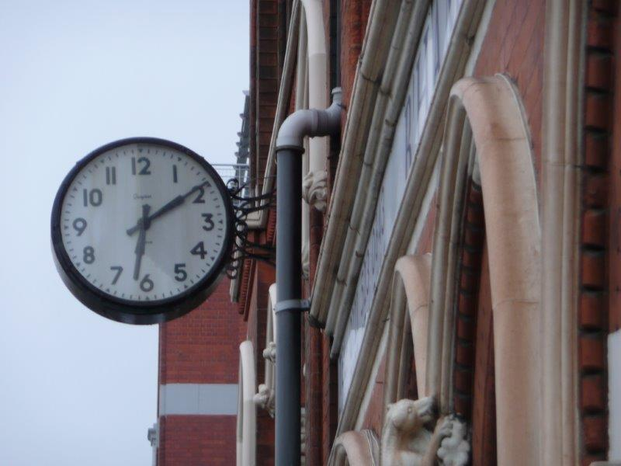
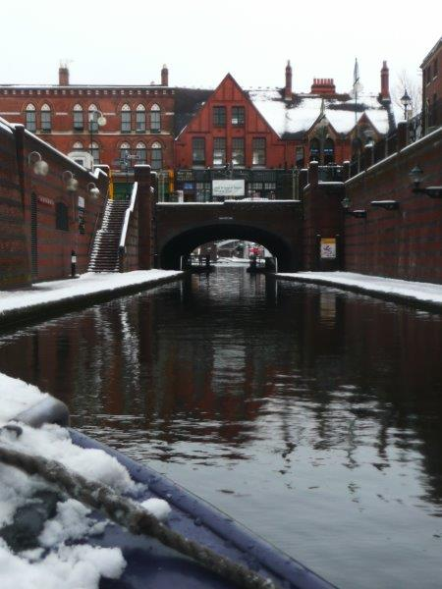
Školský systém ve velké Británii
Zákon z roku 1944 stanovuje v Británii tři stupně vzdělávání. Základní (primary), druhý stupeň (secondary) a vzdělání dospělých. Do škol chodí děti od 5 do 16 let, od 16 do 18 navštěvují tzv. college, nebo dokončují secondary school. A to vše zdarma.
Základní školní
docházka trvá 11 let.
Dále vzdělání není
povinné.

Slide 25
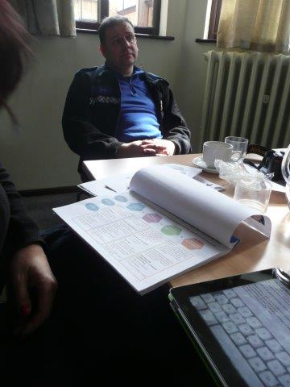
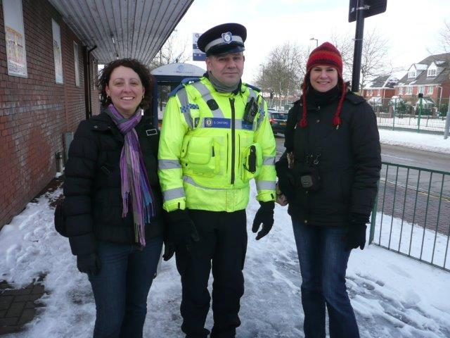
Školský systém ve velké Británii
Školky a školy v námi navštívené oblasti úzce spolupracují se státní policií. To má v dětech již od nízkého věku budovat vědomí, že policie je přítel. Policista, který je k dané škole či školce přidělen, je s dětmi v úzkém každodenním kontaktu, organizuje pro ně volnočasové aktivity a lépe tak může odhalit kriminální či patologické aktivity.

Slide 26
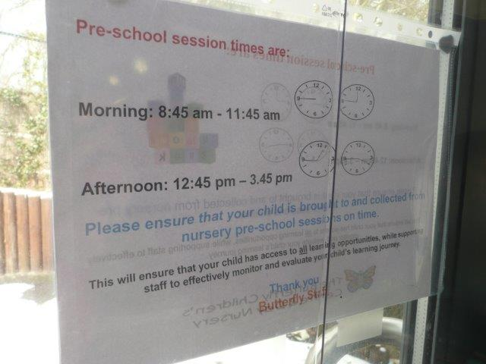
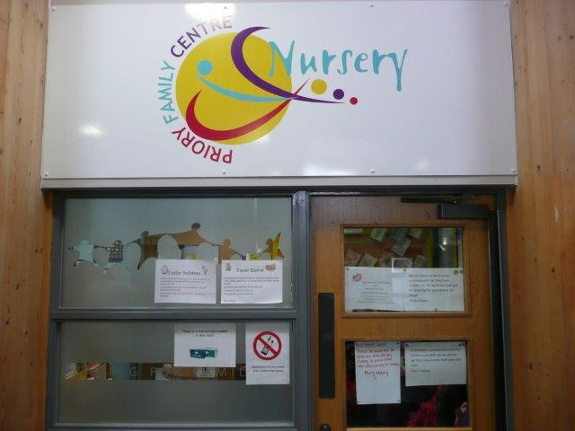
Předškolní péče o děti ve Velké Británii
Ceny za MŠ jsou ve Velké Británii velmi vysoké.
Pro sociální rodiny by byly mnohdy bez nabídky 15 bezplatných hodin týdně zdarma nedostupné.

Slide 27
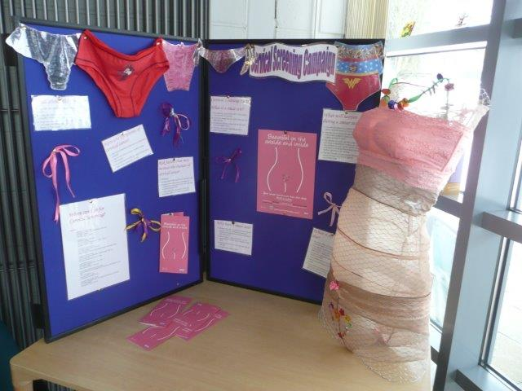
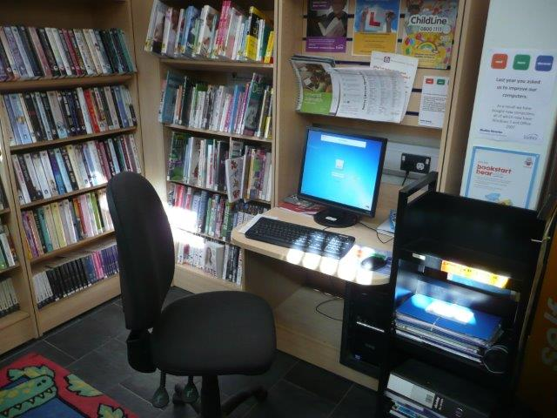
Předškolní péče o děti ve Velké Británii
V oblasti West Midlands County je předškolní péče většinou zajišťována organizacemi, které sledují dítě od jeslí až po ukončení povinné školní docházky. Zajišťují i zdravotní péči a v případě nutnosti dokáže organizace zajisti i péči sociální. Pro rodiče, kteří neumí anglicky nebo jim chybí základní návyky (hygienické, výchovné apod.) poskytují vzdělávací či rekvalifikační kurzy, nebo dokonce péči o nehty a vlasy pro matky umístěných dětí.

Slide 28
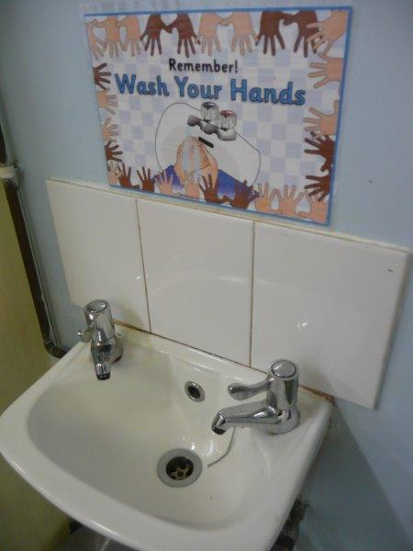
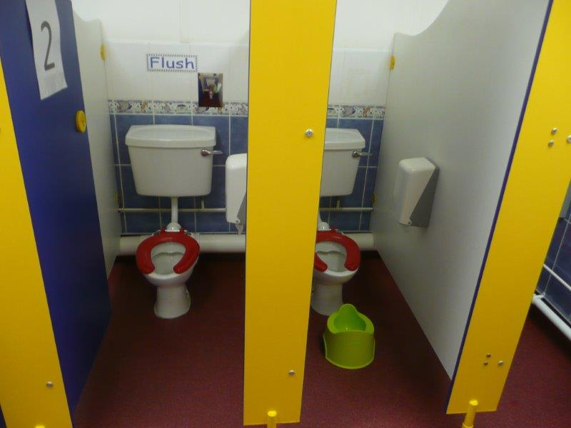
Předškolní péče o děti ve Velké Británii
Sami pracovníci organizací vyhledávají a oslovují rodiče dětí a motivují je k umístění dítěte do MŠ. Docházejí k nim přímo do domácností.
Často rodičům pomáhají nejen s
výukou anglického jazyka,
ale i se zjišťováním, zda mají nárok
na státní podporu a v jakém rozsahu.

Slide 29
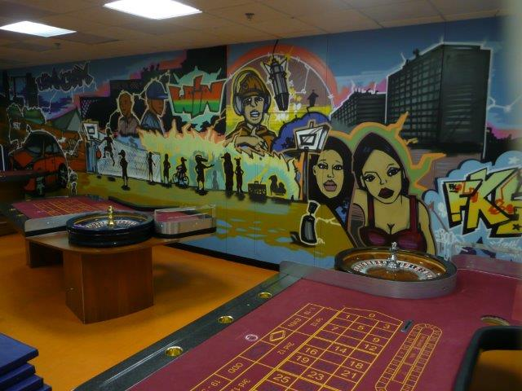
Financování navštívených organizací
Většina financí, s kterými organizace hospodaří, pochází ze zdrojů loterie, které tyto organizace provozují.
Otázkou zůstává, zda je toto řešení ideální. Může v oblasti způsobovat vysoký výskyt gamblingu.

Slide 30
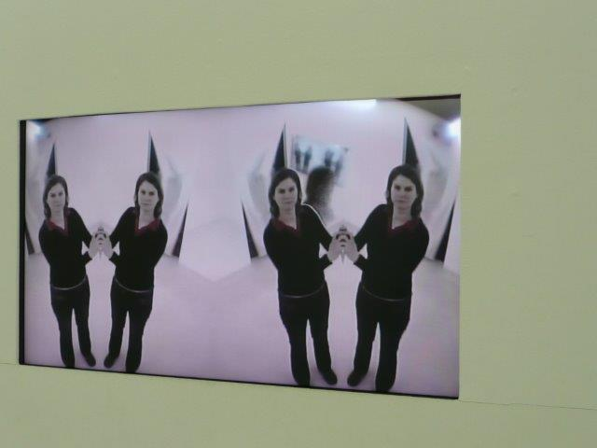
Děkuji Vám za pozornost!

